Slide 1
« Учимся быть терпимыми»
о толерантности

Slide 2
Цель: обозначить проблему толерантного отношения друг к другу .
Задачи: дать понятие толерантности.
Выявить черты толерантной и интолерантной личности.

Slide 3
Толерантность-
это – ценностное отношение человека к людям, выражающееся в признании, принятии и понимании им представителей иных культур.
– терпимость к чужим мнениям, верованиям, поведению.
-это способность что-то или кого-то терпеть «только по милосердию и снисхождению»
словарь В.И.Даля

Slide 4
терпимость к чужим мнениям, прощение уважение прав
верованиям, поведению | других
\ /
сострадание ─ ТОЛЕРАНТНОСТЬ ─ сотрудничество, дух партнёрства
/ | \ уважение человеческого достоинства милосердие
принятие другого таким, какой он есть

Slide 5
Есть два пути развития личности: толерантный и интолерантный
Толерантная личность
уважение мнения других доброжелательность желание что-либо делать вместе понимание и принятие чуткость, любознательность снисходительность доверие, гуманизм
Интолерантная личность
непонимание игнорирование эгоизм нетерпимость выражение пренебрежения раздражительность равнодушие цинизм немотивированная агрессивность

Slide 6
Чтобы не ссориться, нужно:
- Стараться понять друг друга в любой ситуации.
- Никогда не повышать голос друг на друга.
- Уметь дать совет, выслушать совет другого.
- Уметь поддержать в трудную минуту.
- Доверять друг другу.
- Уметь слышать и слушать.

Slide 7
«Раскаяние отца» ( Ливингстон Ларнед)

Slide 8
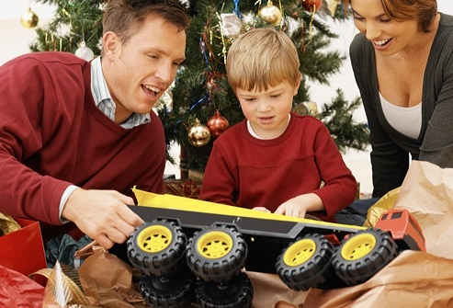

Slide 9
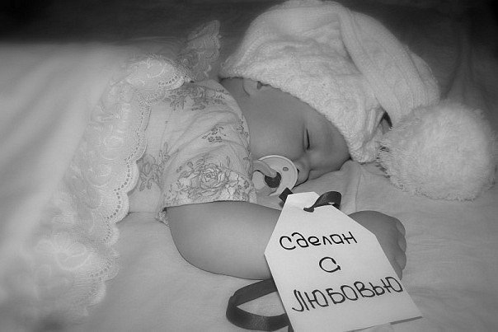

Slide 10
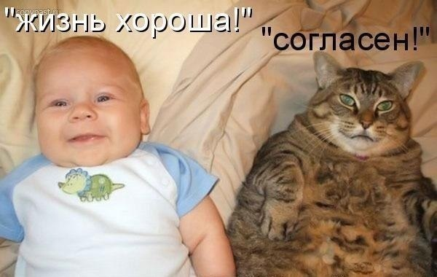

Slide 11
Всем спасибо за внимание!

